Slide 1


Desarrollo Móvil con Xamarin
5 – Recursos y estilos en Xamarin.Forms

Slide 2
Contenido
Diseño de UI
Recursos
Estilos

Slide 3
Diseño de UI
Cuando se diseñan las interfaces de usuario (UI), es normal definir los mismos valores para los tipos de letra, los colores, y demás características visuales de los controles de la aplicación.
Utilizar los mismos valores en toda la aplicación provee una apariencia y experiencia consistente para el usuario.
Xamarin.Forms provee una manera para definir estos valores en un solo lugar, y no en cada control que los requiera.

Slide 4
Ejercicio #1 – Identificar XAML y código repetido

Slide 5
Recursos
Los recursos son objetos que se pueden compartir a través de la UI.
Con los recursos, definimos un valor en específico en un solo lugar, y le asignamos un nombre a este valor.
En XAML, los recursos se almacenan en un diccionario de recursos (ResourceDictionary).

Slide 6
Ejercicio #2 – Usar Recursos en XAML

Slide 7
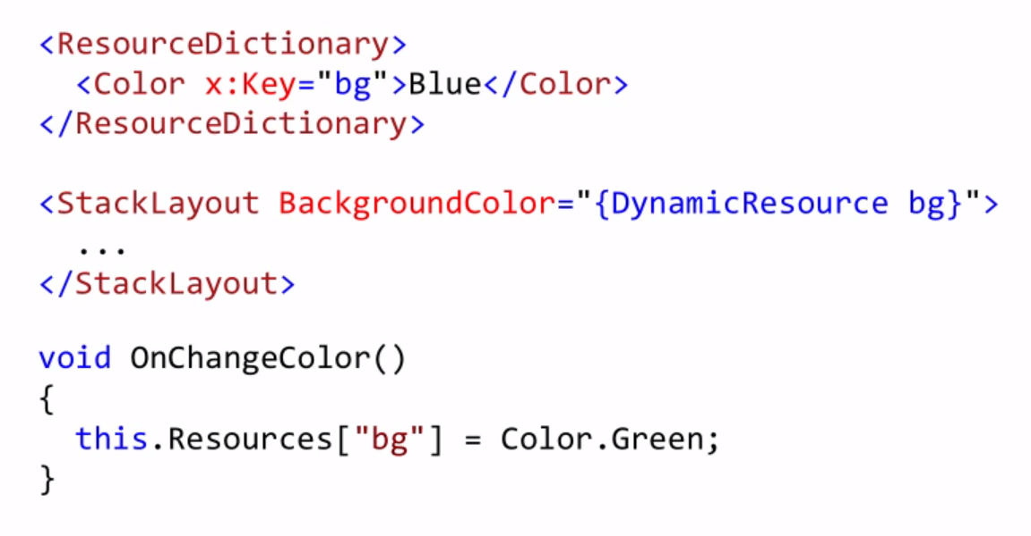
Para actualizar los valores de los recursos definidos en un diccionario en tiempo de ejecución, se debe utilizar la propiedad DynamicResource en XAML, y la clase Resources en C#.

Slide 8
Ejercicio #3 – Actualizar Recursos desde C#

Slide 9
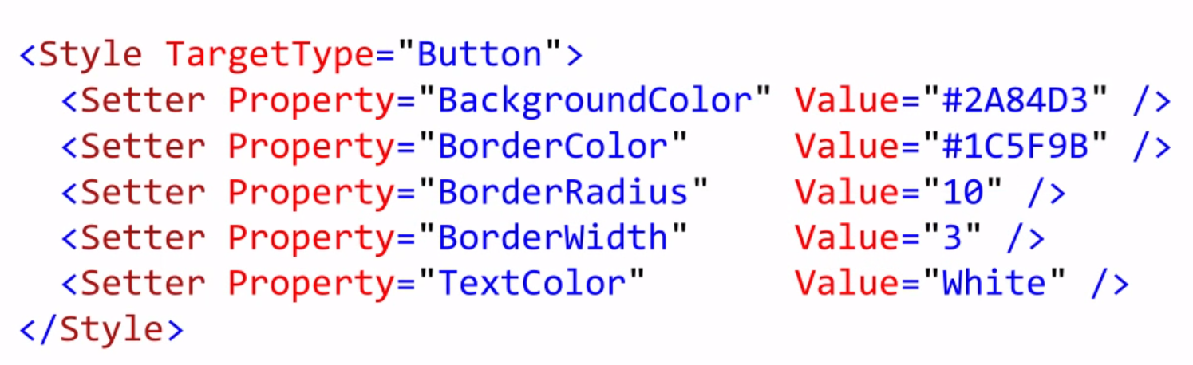
Estilos
Los Estilos definen un conjunto de propiedades para vistas (controles) en particular.
Como con los Recursos, a los Estilos se les asigna un nombre. En caso de que no tengan un nombre, se aplican a todas las vistas.

Slide 10
Ejercicio #4 – Crear y utilizar un estilo

Slide 11
Ejercicio #5 – Utilizar la herencia de estilos

Slide 12
Es posible definir Recursos que estén disponibles para todas las pantallas de la aplicación.
En este caso, se debe definir un diccionario de recursos (ResourceDictionary) a nivel de la aplicación, es decir, en el archivo App.xaml.

Slide 13
Ejercicio #6 – Definir Recursos a nivel de la aplicación

